Slide 1
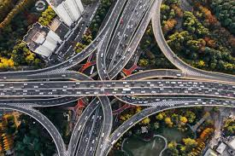
PROMETNICE
Darko Jezidžić, dipl.inž.građ.

Slide 2
Općenito – promet, ceste
Darko Jezidžić

Slide 3
PROMET
je gospodarska djelatnost tercijarnog sektora koja se bavi prevoženjem i prenošenjem robe, ljudi i informacija s jednog mjesta na drugo.
PROMET SAČINJAVAJU:
prometna infrastruktura (ceste, željezničke pruge, aerodromi, luke...),
prometala (cestovna vozila, željeznička vozila, zrakoplovi, brodovi...) i
oprema (svjetla, znakovi, kontrola zračnog prometa).

Slide 4
PROMET SE DIJELI NA:
KOPNENI (cestovni i željeznički promet)
VODNI PROMET (riječni i pomorski promet)
ZRAČNI (avionski i helikopterski)
Postoji još :
cjevovodni i telekomunikacijski promet

Slide 5
OPĆENITO O CESTAMA
nema modernog društva bez razvijenih prometnica i prometnih sredstava.
sve prometne grane (kopneni, zračni i vodeni promet) moraju biti dobro povezane u jednu cjelinu.
u tom sustavu ceste imaju značajnu ulogu.
s obzirom na ukupnu dužinu prometnih putova i broj prometnih sredstava cestovni promet je danas najrazvijenija prometna grana.

Slide 6
Cestovni promet zadovoljava u najvećoj mjeri osnovne zahtjeve modernog čovjeka:
1. Mogućnost prijevoza direktno «od vrata do vrata».
2. Velika brzina prijevoznog sredstva.
3. Velika pokretljivost vozila.

Slide 7
POJMOVI
Treba razlikovati definiciju puta i ceste.
Put je širi pojam za sve gdje se ide, hoda ili prolazi ili vozi do nekog mjesta.
Pod pojam put pripada i pojam cesta.
Cesta (eng. road, njem. strasse) je prometni građevinski objekt smišljeno izgrađen u prostoru i namijenjen kretanju cestovnih vozila.
U presjeku ceste mogu biti predviđene prometne površine i za druge sudionike u prometu, npr. pješački hodnici i biciklističke staze.

Slide 8
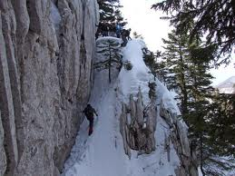
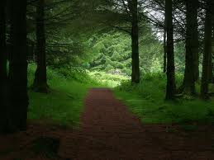
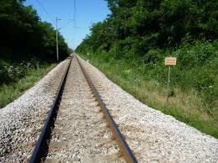
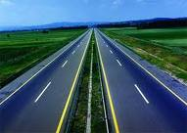
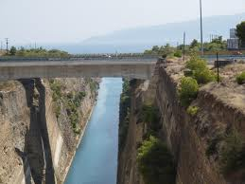

Slide 9
poznato je da najrazvijene zemlje na svijetu imaju najrazvijeniju i najmoderniju cestovnu mrežu (SAD, Canada, zapadnoeuropske zemlje).
iz tog razloga izgradnja modernih cesta jedan je od osnovnih zadataka svakog modernog društva i temelj njegovog gospodarskog i društvenog napretka.

Slide 10
uslijed stalnog porasta prometa cestovnih vozila pojavljuju se sve veći i veći zahtjevi na gradnju cesta pa je osnovna zadaća graditelja cesta primjenjivati moderna znanja iz područja planiranja, projektiranja i građenja cestovnih prometnica i te spoznaje dalje razvijati i promicati.

Slide 11
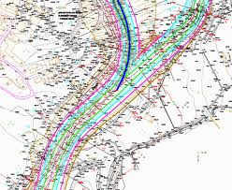
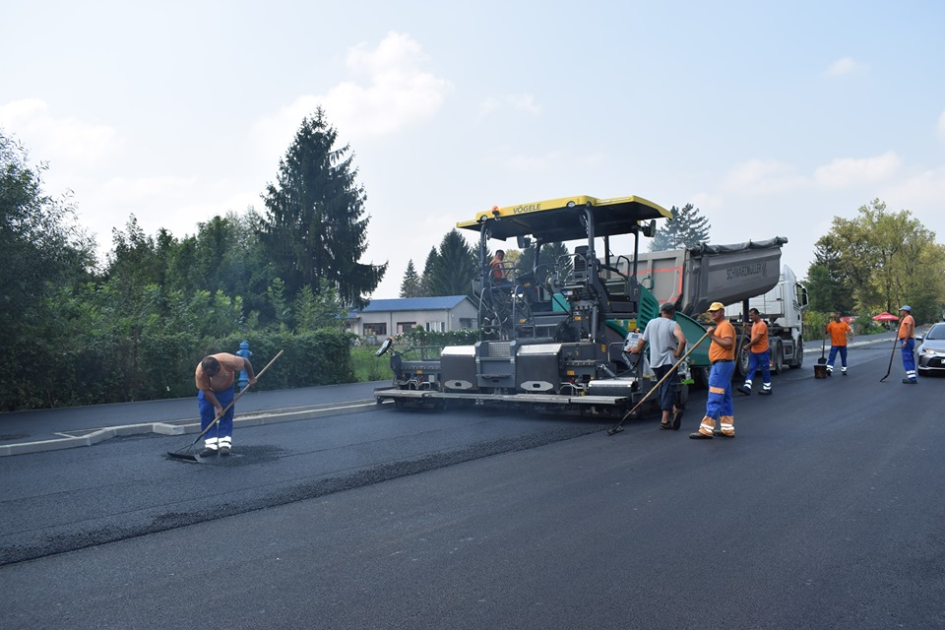
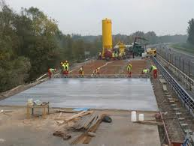
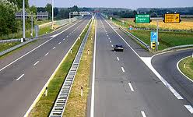

Slide 12

PITANJA ZA PONAVLJANJE
Koje vrste prometa imamo?
Što sačinjava promet?
Što je put?
Što je cesta?
Čemu pridonosi izgradnja prometnica?

